Slide 1
UTILIDAD DEL BIOMARCADOR CA 15-3 COMO PREDICTOR PRONÓSTICO EN PACIENTES CON NEUMONÍA POR COVID-19
Marina Fernández Granja, José Antonio Ros Lucas, Laura Fernández Mula, Jennifer
López Martínez, Elena Martínez Orenes, Elena Solana Martínez, Sheyla Yolany Ruiz Martínez,
Mario Aparicio Vicente, Herminia L. Buchelli Ramírez.
INTRODUCCIÓN
MATERIAL Y MÉTODOS
La gravedad de la afectación pulmonar es el principal factor pronóstico en la infección por SARS-CoV-2.
Aún no se han identificado las diversas influencias que hacen que algunos pacientes presenten una peor evolución.
CA 15-3 → marcador de daño pulmonar y fibrosis que podría ayudar a predecir el pronóstico de la neumonía por SARS-CoV-2.
Estudio observacional y retrospectivo.
Cohorte 539 pacientes hospitalizados ​​por neumonía por SARS-CoV-2 en el HUVA.
Período: abril de 2020 y marzo de 2021.
Se analizó CA 15-3 en las muestras de sangre al ingreso.
Se registraron complicaciones intrahospitalarias:
  Muerte
  Necesidad de UCI
  Oxigenoterapia al alta
OBJETIVO: Evaluar la eficacia de este marcador como factor pronóstico en pacientes con neumonía por COVID-19 al ingreso

Slide 2
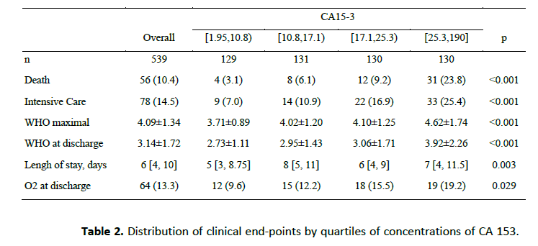
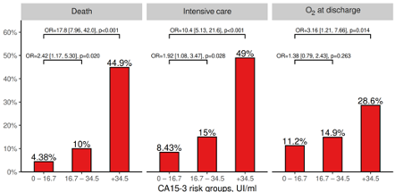
RESULTADOS
Al ingreso, las concentraciones medias de CA 15-3 fueron de 20,5 ± 15,8 U/Ml.
La concentración se correlacionó con el sexo masculino, la edad avanzada y otros marcadores de gravedad de la enfermedad por COVID-19 (IL6, PCR, dímero D, troponina T y NT-ProBNP).
Los biomarcadores que expresan el grado de daño y fibrosis pulmonar, como el CA 15-3, pueden ayudar a identificar a los pacientes que requerirán un mayor uso de recursos y podrían presentar un peor pronóstico al ingreso.
CONCLUSIONES

